Slide 1

Presentazione Exigram Project
cONTRIBUTORS:
Davide Iannaccone
Domenico Esposito
cOllaborators:
Davide iannaccone
Domenico esposito
Andrea de lucia
Fabiano pecorelli

Slide 2
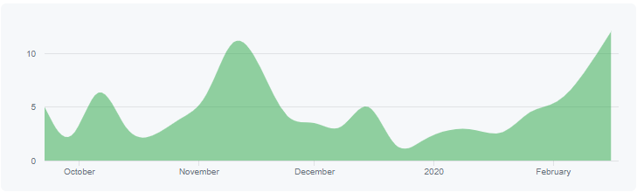
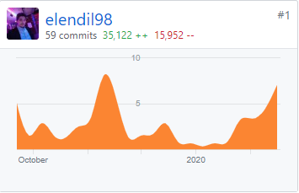
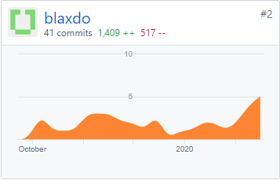
Contributors insights

Slide 3
Come nasce exigram?

Slide 4


Il problema
Il problema nasce perché oggigiorno nel mondo le persone vogliono restare in comunicazione tra di loro anche a kilometri di distanza, e tra nazionalità diverse. Sono presenti numerosi prodotti per questi servizi, ma ognuno gestisce questa problematica in maniera diversa per formare e rafforzare questi rapporti. Exgiram nasce proprio per questo motivo: affrontare questa problematica in maniera differente rispetto alla concorrenza.

Slide 5
Modalità di sviluppo del sistema per essere concorrenziale
Il sito deve poter contenere il maggior numero di post possibile.
La piattaforma deve essere il più veloce possibile nel mostrare i post più recenti.
Il design dell’interfaccia utente deve essere confortevole anche in caso di utilizzo prolungato.
Il codice implementato deve seguire le specifiche di progetto e deve passare attraverso tutte le verifiche.
Il sito dovrà gestire i dati personali e l’utenza nel modo più sicuro possibile.

Slide 6
Come sarà sviluppato exigram?
Saranno presenti esclusivamente 2 tipi di utente:
L’utente standard che dopo aver effettuato la registrazione, potrà navigare liberamente per tutto il sito, aggiungendo o rimuovendo i post da lui creati.
L’amministratore avrà la possibilità di visualizzare in maniera chiara gli utenti e i posti creati e/o segnalati, prendendo provvedimenti dove necessario.

Slide 7
Mock-up carica post

Slide 8
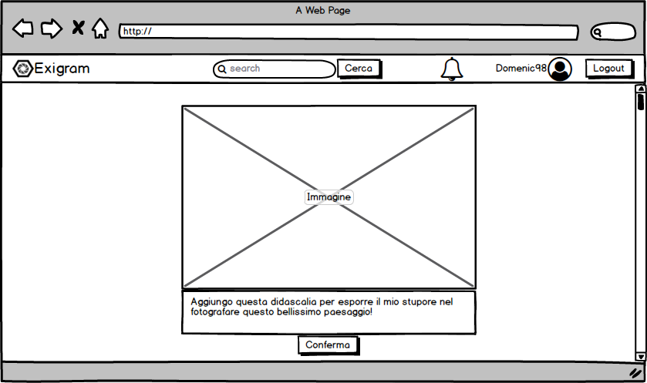

Slide 9
Use case model gestione post

Slide 10
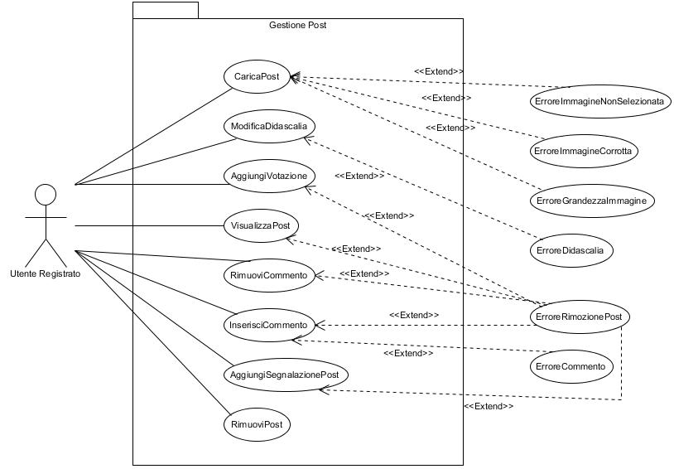

Slide 11
Use case carica post

Slide 12
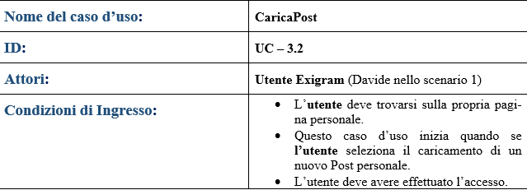
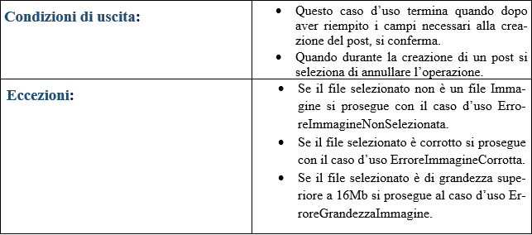
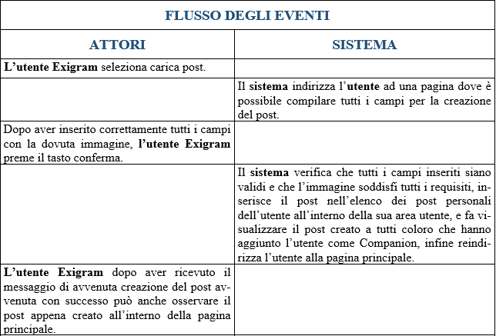

Slide 13
Object Model

Slide 14
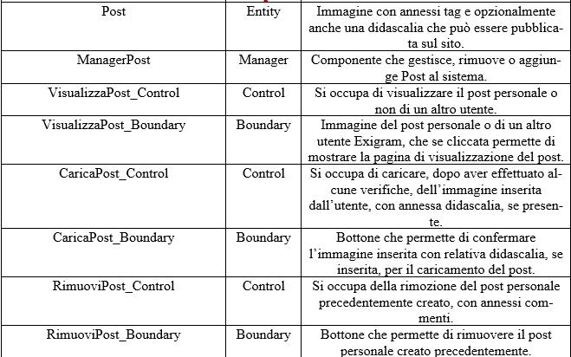
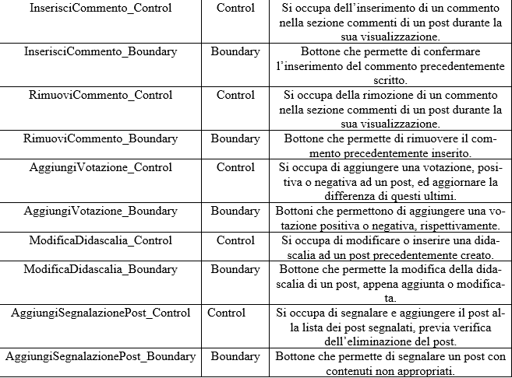

Slide 15
Sequence diagram carica post

Slide 16
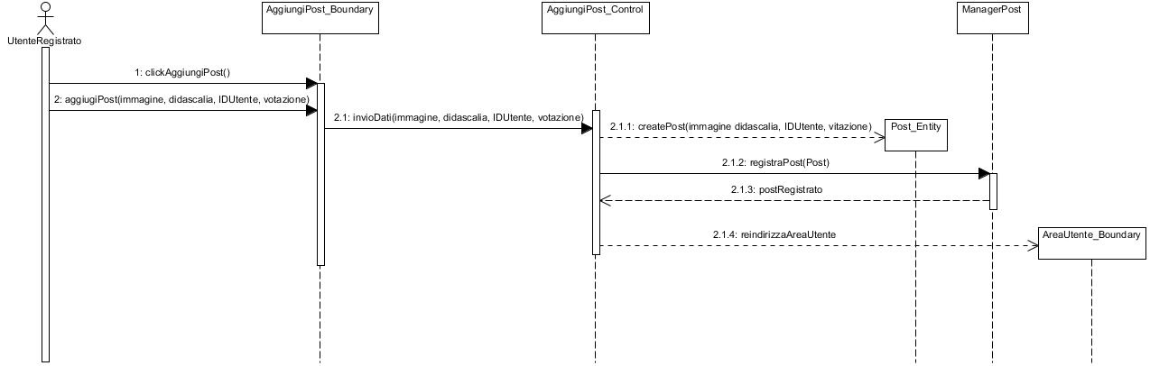

Slide 17
activity diagram

Slide 18
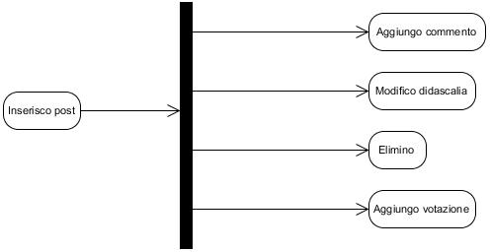

Slide 19
Statechart diagram

Slide 20
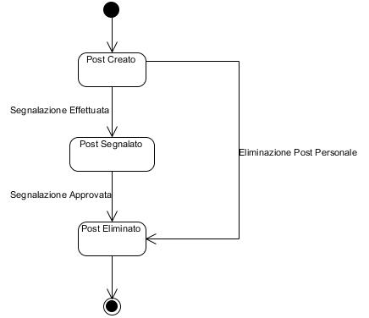

Slide 21
Class diagram

Slide 22
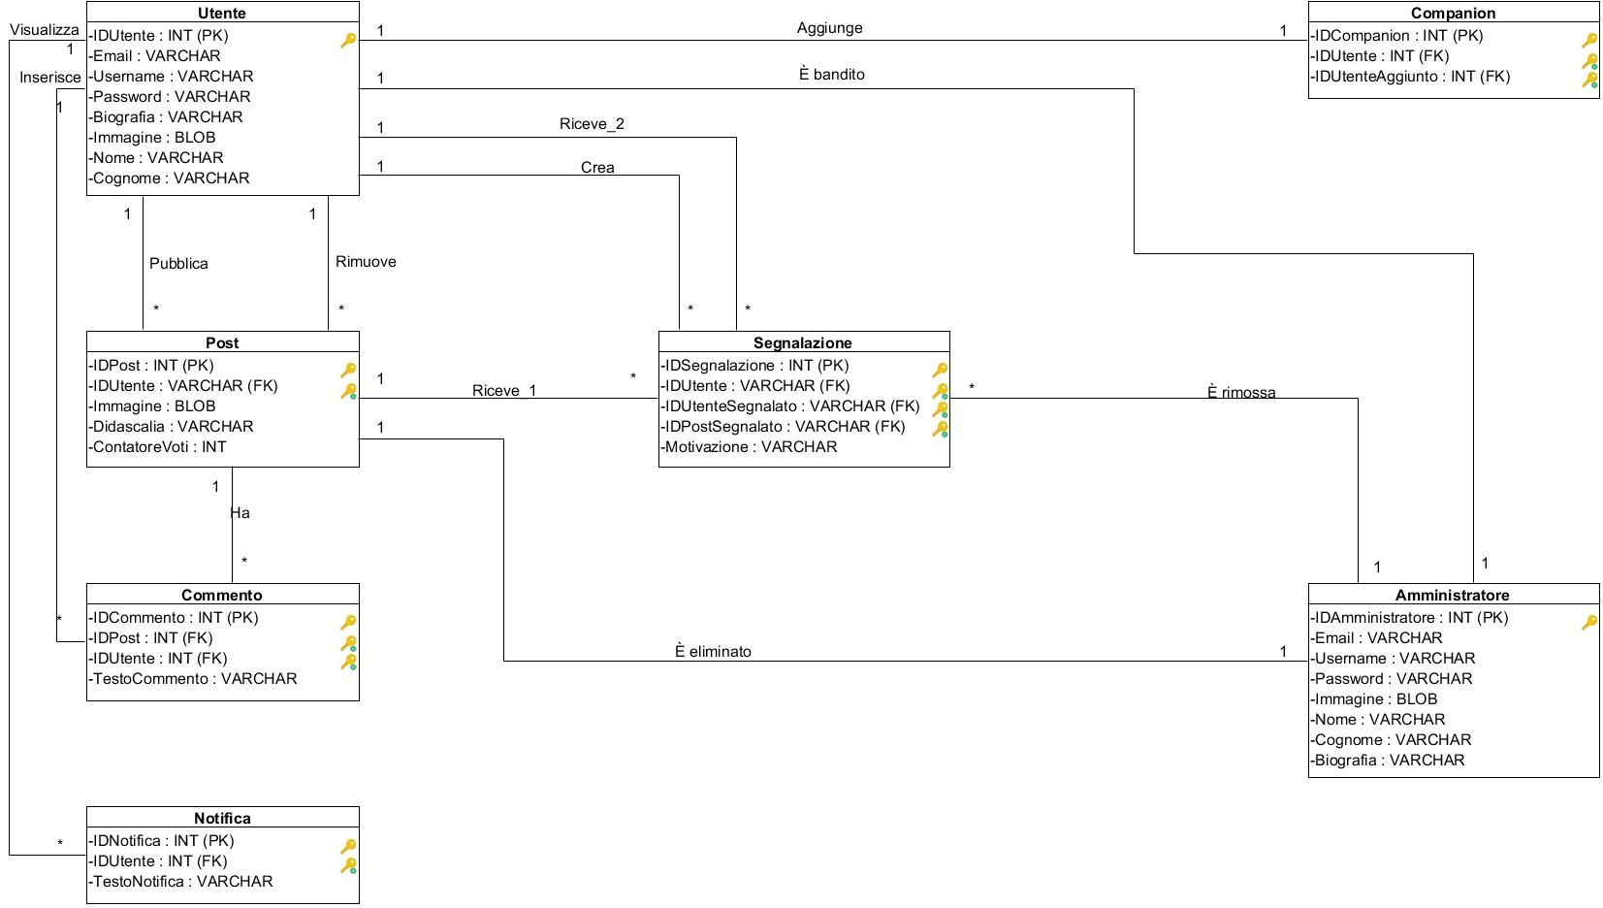

Slide 23
User Navigational Path

Slide 24
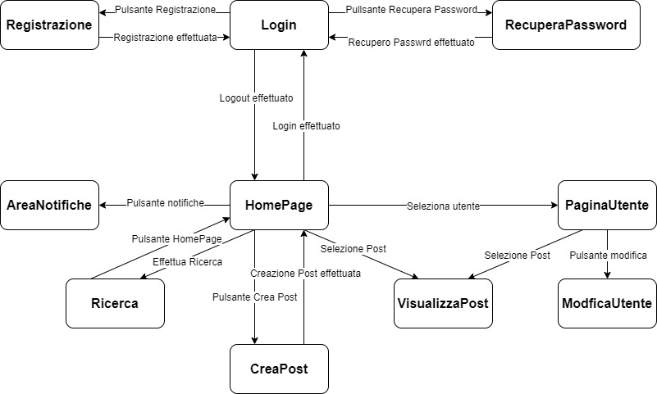

Slide 25
Design goals: criteri di performance
Prestazioni: Exigram dovrebbe poter caricare in meno di 5 secondi tutte le funzionalità del software, comprese quelle secondarie e nel caso in cui le richieste sono eccessive dovrà essere possibile eseguire almeno quelle di base per la funzionalità della piattaforma.
Memoria: La memoria del sistema sarà affidata ad un DBMS (MySQL)

Slide 26
Design goals: criteri di affidabilità
Affidabilità: Nel caso in cui la piattaforma non ha più nessuna rete internet da utilizzare o connessione, salverà le ultime modifiche fatte senza danneggiare alcun dato.
Sicurezza: L’accesso viene effettuato esclusivamente attraverso la login, con l’inserimento di username e password.
Tolleranza ai guasti: La piattaforma potrà essere soggetta a malfunzionamenti, per evitare la perdita dei dati, essa saranno costantemente memorizzati in un database locale gestito da MySQL.
Robustezza: Il sistema, ad ogni errore riscontrato, informerà l’utente attraverso un messaggio di errore.

Slide 27
Design goals: criteri di costi
Costo Sviluppo: Il costo stimato dell’intero sistema è di 150 ore per ogni membro del gruppo.

Slide 28
Design goals: criteri di manutenzione
Estensibilità: Il sistema è capace di accettare ed eliminare funzionalità rispettivamente nuove e vecchie.
Adattabilità: La piattaforma può essere integrata facilmente con altri sistemi.

Slide 29
Design goals: criteri di usabilità
Usabilità: Il sistema deve essere facile da apprendere, e intuitivo da utilizzare, permettendo anche agli utenti meno esperti di poter interagire con l’intera piattaforma senza difficoltà.
Interfaccia: L’utilizzo del software deve essere facile e pratico per mettere l’utente a proprio agio con un interfaccia semplice da comprendere, con coloro conturbanti, schematizzazioni coerenti tra le varie funzionalità e varie schede in base all’opzione di cui usufruire.

Slide 30
Decomposizione in sottisistemi

Slide 31
Decomposizione in sottisistemi
Per la realizzazione il sistema Exigram è stato utilizzato lo stile a tre strati Client/Server, in particolare:
Presentation Layer: Include tutte le interfacce grafiche e in generale i Boundary Object con cui l’utente interagisce
Application Logic Layer: Si occupa della gestione della logica del sistema.
Storage Layer: Effettua la memorizzazione degli oggetti persistenti tramite DBMS

Slide 32
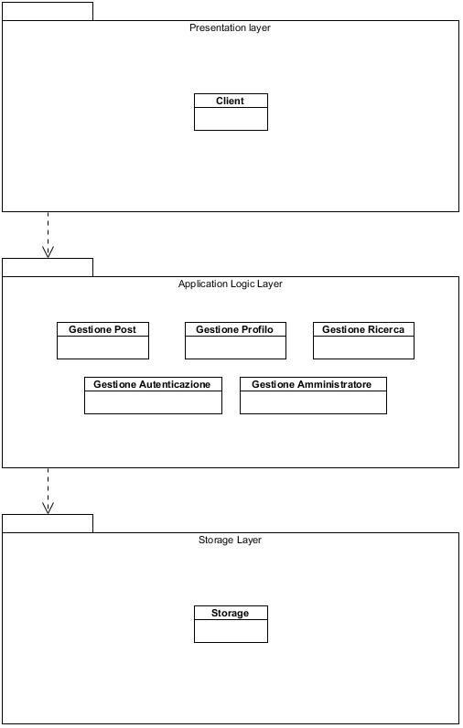

Slide 33
Gestioni
Le funzioni delle varie gestioni sono:
Gestione Autenticazione: Serie di funzionalità per l’autenticazione alla piattaforma e permette di creare un nuovo account Exigram inserendo i nuovi dati.
Gestione Profilo: Serie di funzionalità per la gestione del profilo utente sulla piattaforma.
Gestione Post: Serie di funzionalità per la gestione dei post creati dall’utente sulla piattaforma.
Gestione Amministratore: Serie di funzionalità per la gestione delle segnalazioni effettuate dall’utente.
Gestione Ricerca: Serie di funzionalità per la ricerca di utenti e post sulla piattaforma.

Slide 34
Mapping HardWare/Software
Il sistema sarà costituito da un server unico e da una insieme di client per accedere al sistema. Al server si collegano i client ed il database. Il tipo di utente è determinato in fase di autenticazione tramite controlli eseguiti all’interno del database attraverso lo Username dell’utente. I client possono effettuare richieste al server per eseguire le rispettive funzionalità.

Slide 35
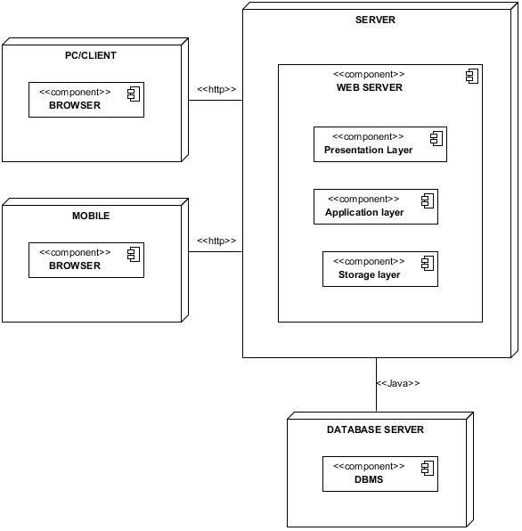

Slide 36
Controllo accessi e sicurezza

Slide 37
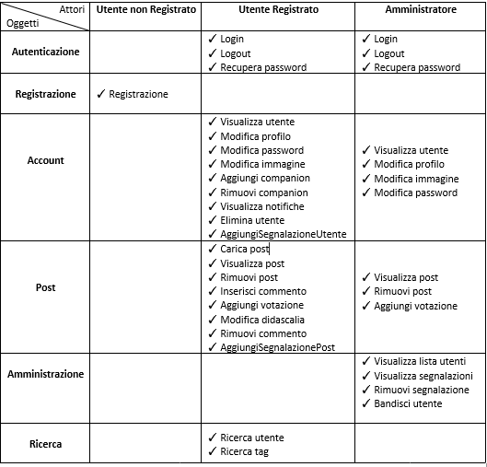

Slide 38
Controllo del flusso globale del sistema
Il flusso del sistema Exigram è gestito da Spring MVC, la sua abilitazione dipende dal DispatcherServlet nel web.xml. Tutte le richieste dipendono dal DispatcherServlet e passa queste richieste a dei Controller.
Dopo aver eseguito la richiesta il Controller ritorna un Logical View Name e un Model al DispatcherServlet, che a sua volta «contatta» la View scelta, nel nostro caso Angular, e determina l’output in base al modello dei dati (Model Data).
L’output renderizzato viene restituito al client come risposta HTTP, passando per dei filtri che trasformano la risposta in un JSON.

Slide 39
Dati persistenti
Si è scelto di rendere persistenti le seguenti informazioni:
Utente
Amministratore
Companion
Post
Commento
Segnalazione
Notifica

Slide 40
Object design trade-off
Interfaccia vs Usabilità: L’interfaccia fa dell’usabilità il suo punto cardine. Fin dal primo momento la comodità di utilizzo è stata messa in primo piano durante il design, scelta riscontrabile sin dai primi mock-up.
Sicurezza vs Efficienza: La sicurezza è la principale preoccupazione di ogni piattaforma on-line. La piattaforma è sicura in ogni interazione con il database rimanendo comunque il più efficiente possibile.

Slide 41
Linee guida
Per la creazione di un progetto chiaro e pulito si tengono presenti alcune linee guida per la stesura del codice.
Code Style: Rispettare gli standard di buona programmazione Java circa la formattazione del codice.
Naming Convention: Buona norma utilizzare nomi che siano: Descrittivi, Pronunciabili, di uso comune, non abbreviati.
Variabili, Metodi e Classi: Buona norma rispettare standard di Java (CamelCase).

Slide 42
Package Core

Slide 43
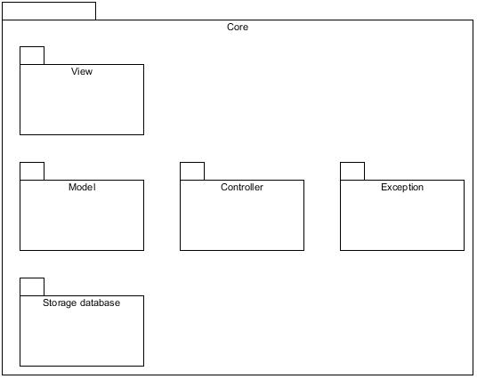

Slide 44
Packages

Slide 45
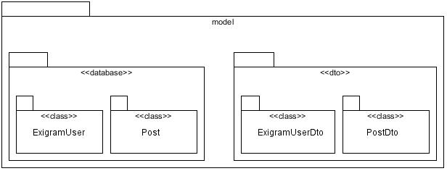
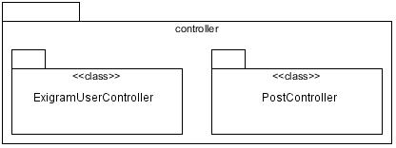
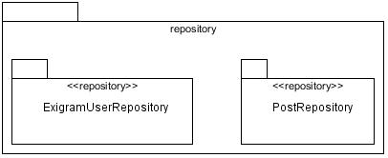
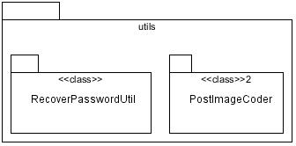
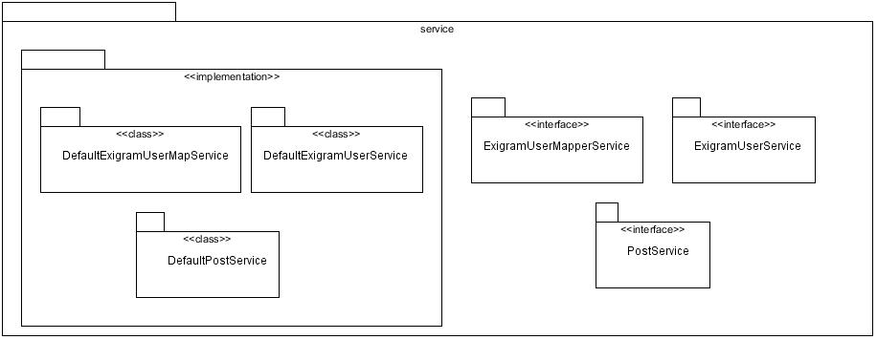

Slide 46
View Packages

Slide 47
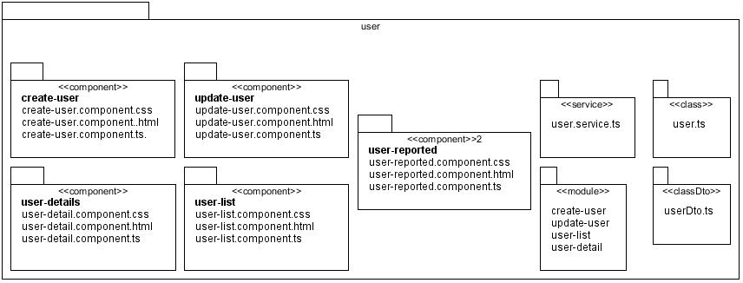
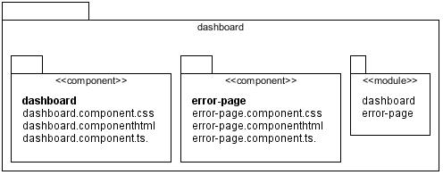
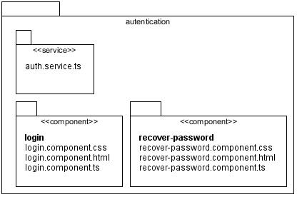
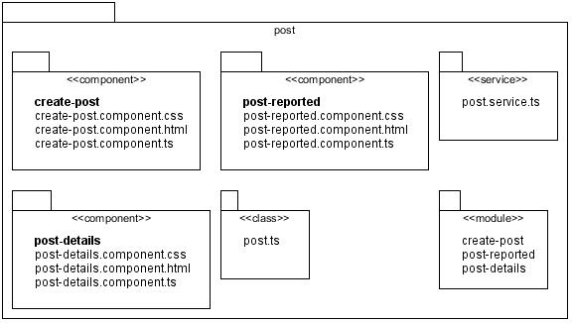

Slide 48
Design Pattern
Per sviluppare un sistema coeso, ben definito e facilmente modificabile è stato deciso uno specifico design pattern: Observer Pattern. Ciò fornisce una molteplicità di funzionalità:
Devono poter notificare, fornendo una interfaccia standard per la notifica.
Chi evoca setState(), utilizzato per impostare lo stato di un Observer è un altro Observer.
Il Client che ha terminato una sequenza di modifiche e ogni metodo dell’oggetto osservato che modifica lo stato, invoca notify();
Nel caso in cui un Observer osserva più oggetti, riconosce con precisione chi ha variato lo stato attraverso il parametro update().

Slide 49
Principal Test case specification
Sarà testato:
Login
Registrazione
Recupera Password
Modifica Password
Carica Post
Modifica Immagine
Modifica Profilo
Visualizza Utente

Slide 50

Cosa sarà utilizzato per eseguire testing?
Per testing unitario: junit

